Slide 1
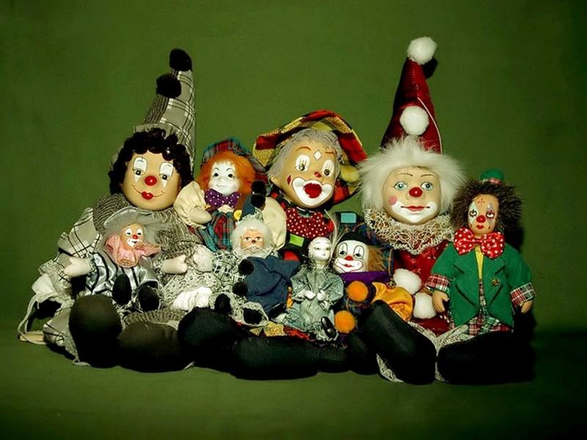
COMO CREAR UN DELINCUENTE
Basado en las palabras del Juez Calatayud
D.B.G. (Psic. Clínico)

Slide 2
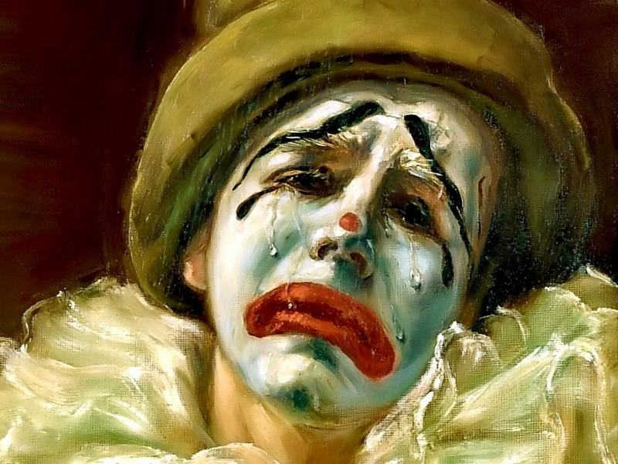
El popular juez de menores de Granada, Emilio Calatayud, conocido por sus sentencias educativas y orientadoras,
ha publicado un libro, “Reflexiones de un Juez de Menores”,
en el que inserta un
<<Decálogo para formar un Delincuente>>.
Dice así:

Slide 3
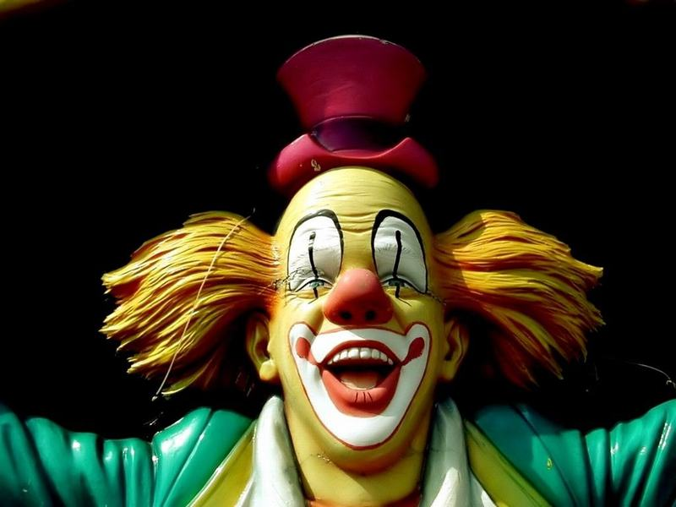
1.- Comience desde la infancia dando a su hijo todo lo que pida. Así crecerá convencido de que el mundo entero le pertenece.

Slide 4
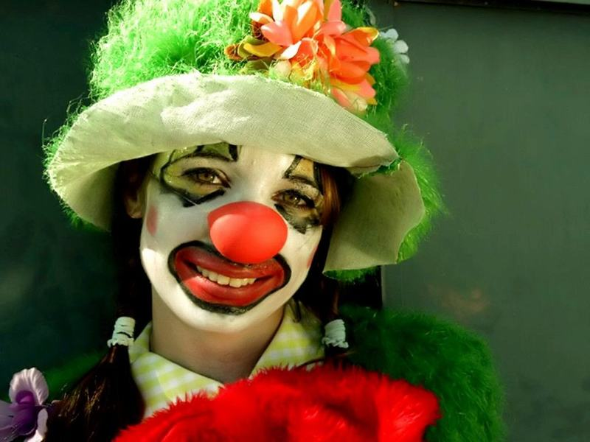
2.- No se preocupe por su Educación ética o espiritual. Espere a que alcance la mayoría de edad para que pueda decidir libremente.

Slide 5
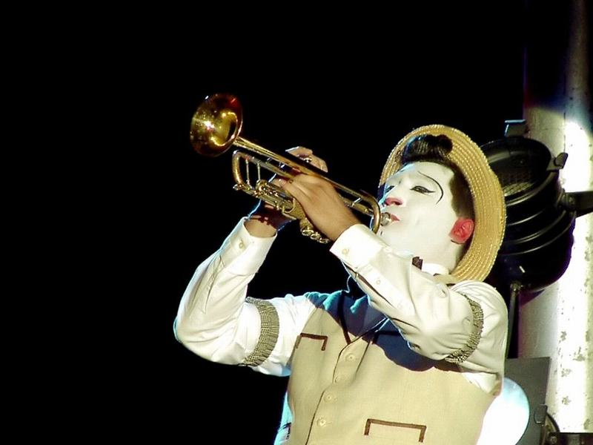
3.- Cuando diga palabrotas, Ríaselas...
Esto le animará a hacer cosas más graciosas.

Slide 6
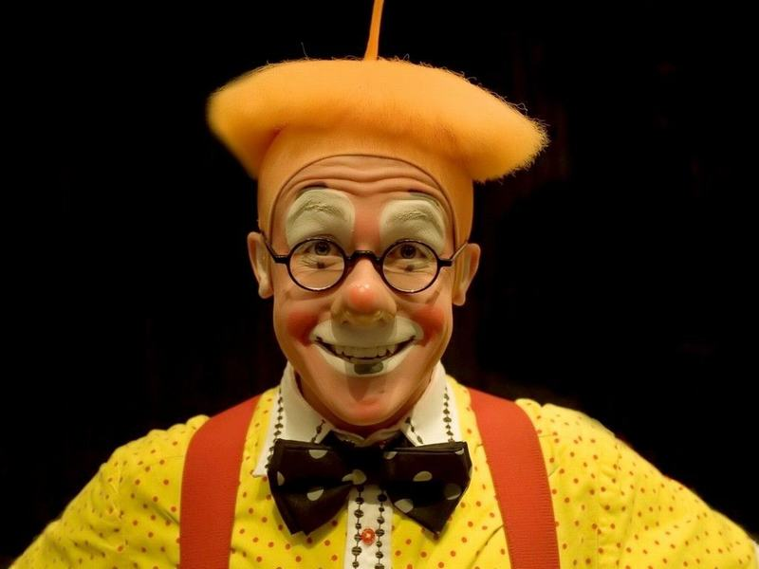
4.- No le Regañe ni le diga que está mal algo de lo que hace. Podría crearle “Complejo de Culpabilidad”.

Slide 7
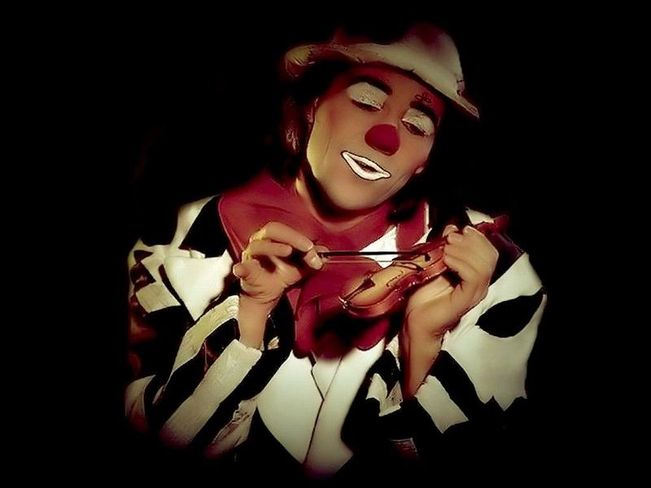
5.- Recoja todo lo que él deje tirado: Libros, zapatos, ropa, juguetes...
Así se acostumbrará a cargar la Responsabilidad sobre los Demás.

Slide 8
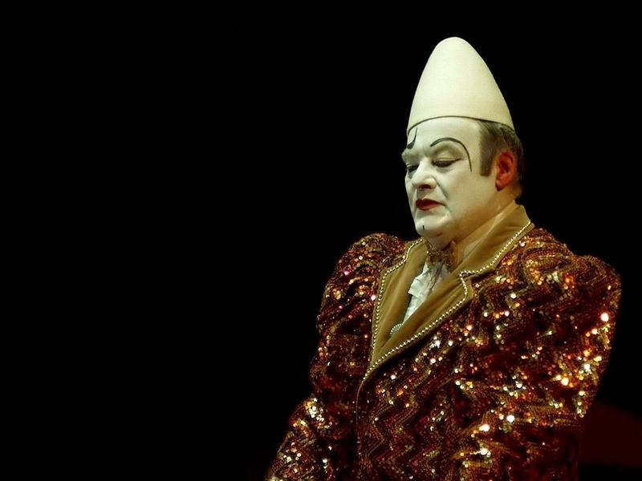
6.- Déjele leer todo lo que caiga en sus manos. Cuide que sus platos, cubiertos y vasos estén esterilizados,
pero no de que su Mente esté llena de Basura.

Slide 9
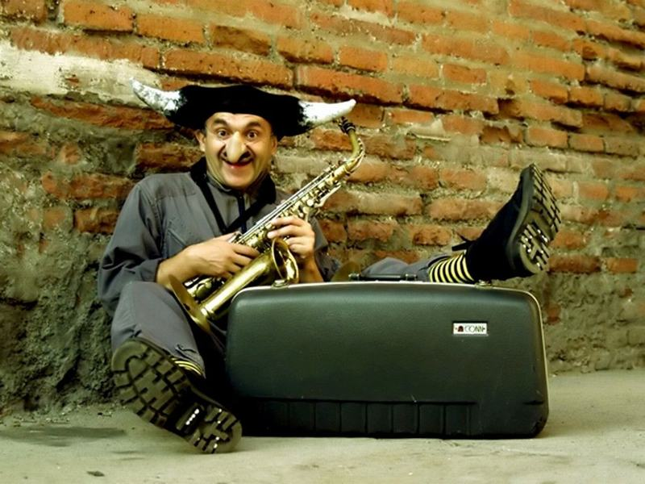
7.- Riña a menudo con su cónyuge en presencia del niño, así a él no le dolerá demasiado el día en que la familia, quizás por su propio comportamiento,
quede destrozada para siempre.

Slide 10
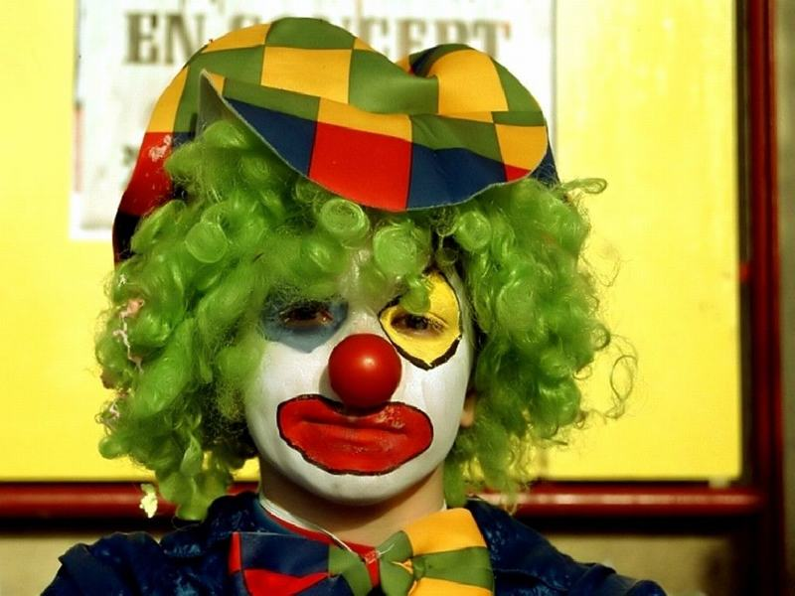
8.- Dele todo el Dinero que quiera gastar. No vaya a sospechar que para disponer del mismo es necesario trabajar.

Slide 11
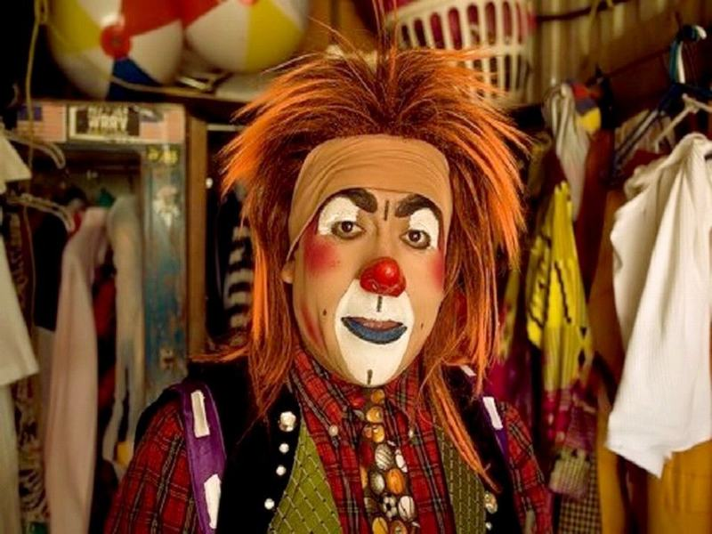
9.- Satisfaga todos sus Deseos, Apetitos, Comodidades y Placeres.
El Sacrificio y la Austeridad podrían producirle Frustraciones.

Slide 12
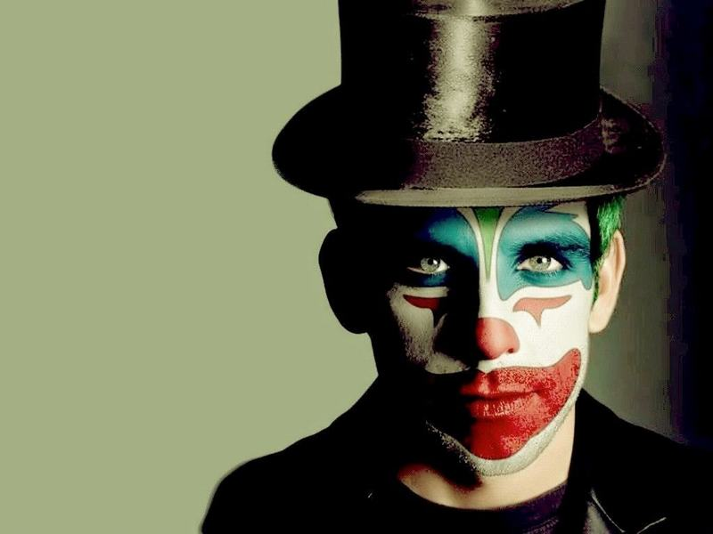
10.- Póngase de su parte en cualquier Conflicto que tenga con sus Profesores y Vecinos.
Piense que todos ellos tienen prejuicios contra su hijo y que de verdad quieren fastidiarlo.

Slide 13
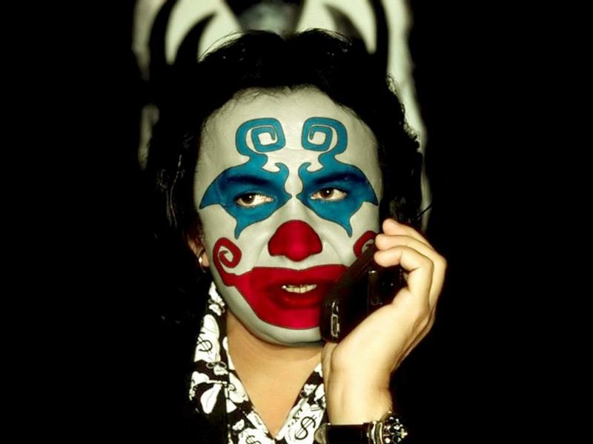
“¿Qué mayor o mejor regalo podemos presentar al Estado, que Enseñar y Educar a la Juventud?” (Quintiliano)
PENSAMIENTOS
SOBRE
EDUCACIÓN.
“Sólo las personas que han recibido educación son libres.”
(R.W.Emerson)

Slide 14
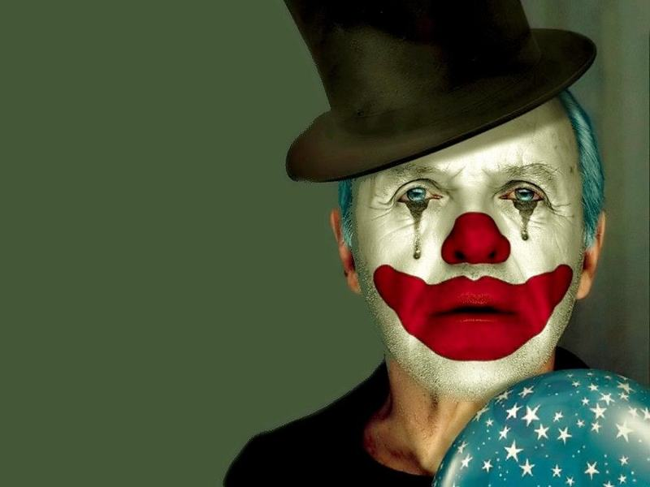
“La filosofía actual de la educación, tiende a Desacreditar el Esfuerzo”
(A. Flexner)
“El vaso conservará por mucho tiempo el aroma de la primera substancia que contuvo”
(Horacio)

Slide 15
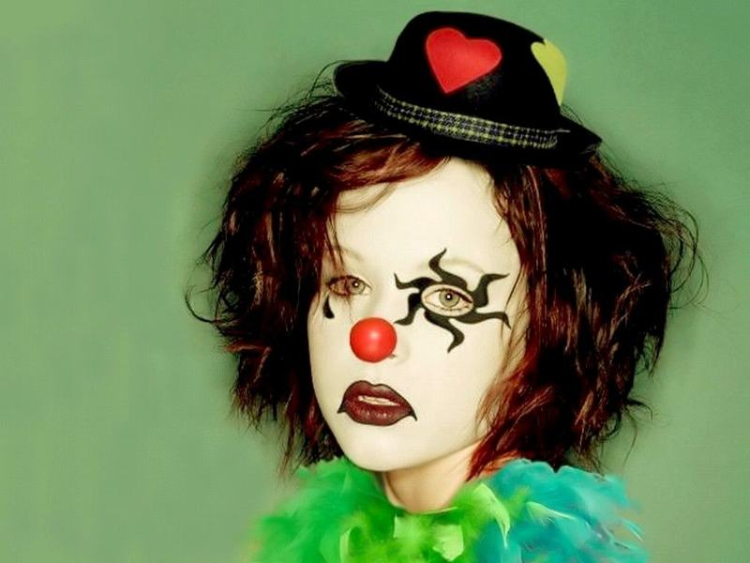
“La Educación Pública no puede dar buenos resultados sino con la condición de que sea la Familia quien la Prepare, la Sostenga
y la Complete”
(O. Gréard, 1884)

Slide 16
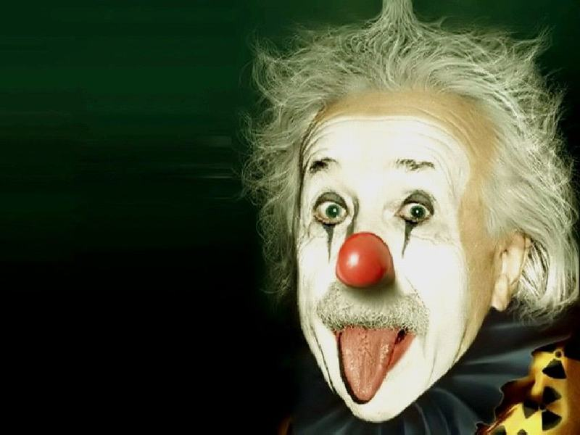
“Los Fuertes son engendrados por hombres fuertes y buenos.”
(Horacio)
“Amigos míos, recordad esto: No hay ni malas hierbas ni hombres malos...
No hay más que malos cultivadores.”
(Víctor Hugo)

Slide 17
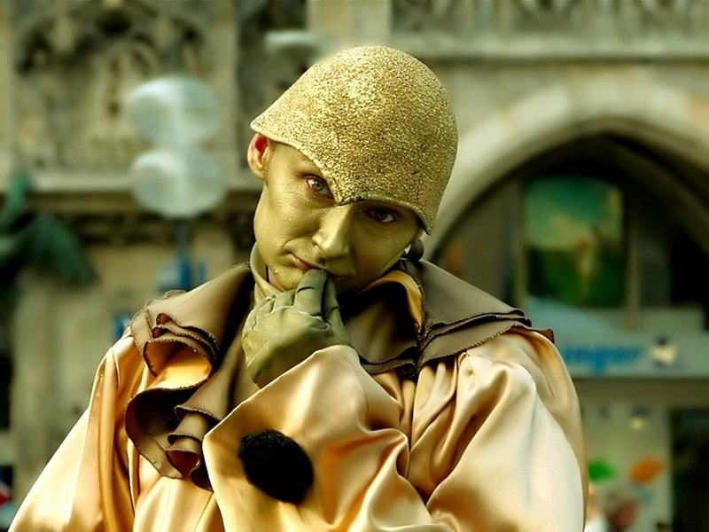
“En nuestra patria y en nuestros tiempos no merece el honroso nombre de Jefe de estado el hombre que en todos sus planes de administración No incluye el de dar al pueblo la mejor Educación posible.”
(H. Mann)

Slide 18
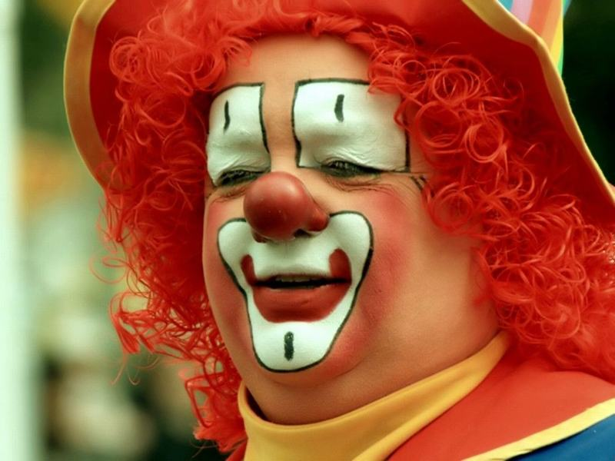
“Este débil método de educación que nosotros llamamos Indulgencia, destruye todo el vigor del alma y del cuerpo.”
(M.F. Quintiliano)

Slide 19
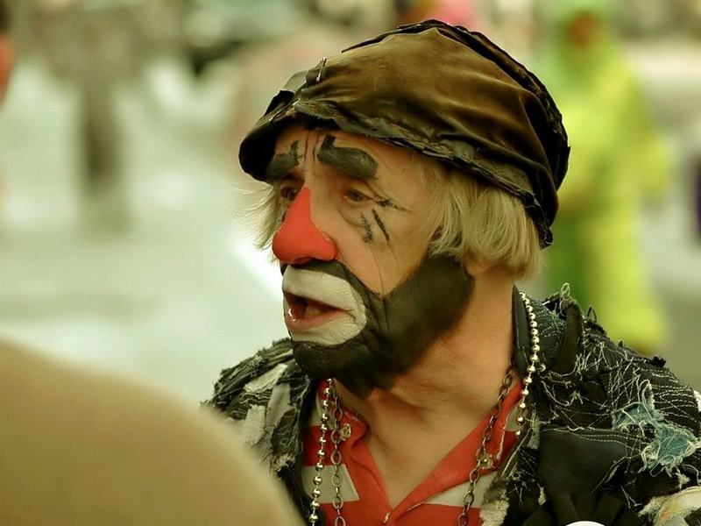
“El objeto supremo de la Educación debe ser el de formar un Espíritu que pueda estar a la altura de cualquier ocasión.”
(J. Reynolds)
“El hombre sin educación es la caricatura de sí mismo.”
(F. Schlegel)

Slide 20
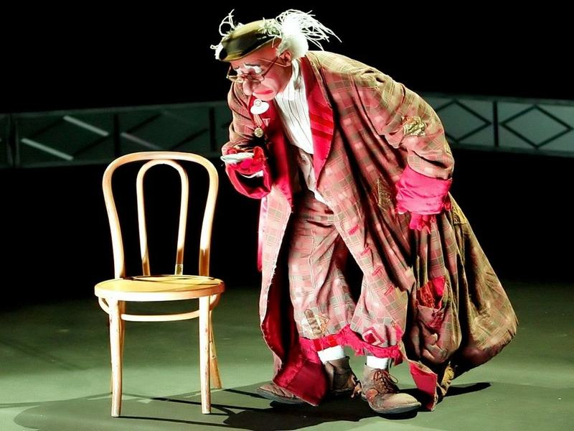
“Los Padres,
o por tener más experiencia que los hijos,
o por ser hechura suya y conocer sus inclinaciones,
o por haberlos criado y conocer de qué pie cojean,
o por el amor entrañable que les tienen,…
…son algo profetas de los Bienes o de los Males de sus hijos.”
(V. Espinel)

Slide 21
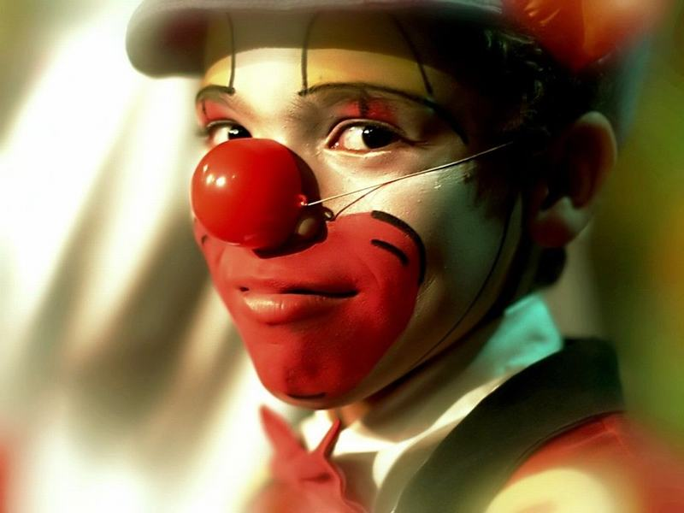
“La Educación nos proporciona la fecundidad del pensamiento;
copiosa erudición, vigorosa rapidez, fantasía, palabras, imágenes y ejemplos; embellece los objetos más comunes y nos da la facultad de divertirnos sin perder la dignidad y sin que parezcamos necios.”
(S. Smith)

Slide 22
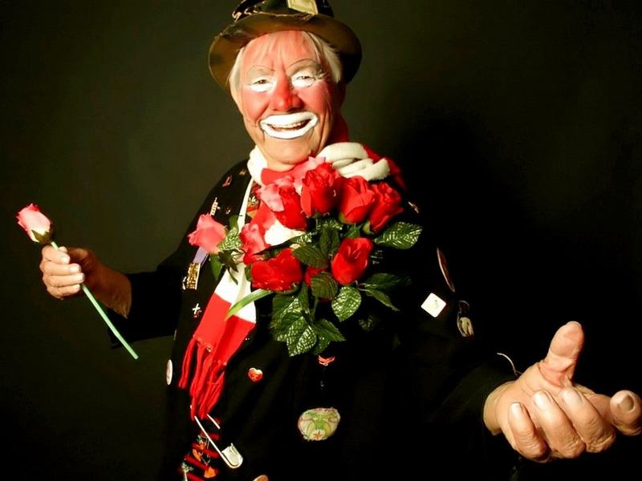
“Sabes que has tenido un padre. ¡Que tu hijo pueda reconocer lo mismo!”
(W. Shakespeare)
“No hay Infecciones de la sangre peores que las que se heredan de padres depravados.”
(A. Maura, Congreso de los Diputados, 1889)
¿Diría hoy…Padres Ignorantes?

Slide 23
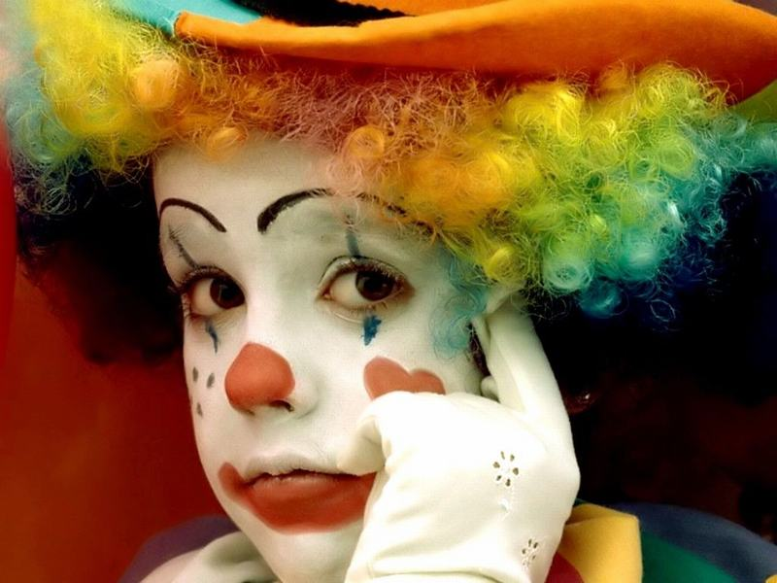
Si puede ser, que le llegue esto al mayor número de Padres y a los Ministros y Ministras de este Gobierno...y aprendan un poco acerca de un tema tan serio.
La cuestión no es una broma. Un saludo.

Slide 24



Accede a la sección que desees desde aquí:
Propia Creación
De la Red
Dedicatorias | Fechas Especiales | Graciosos
Historia y Arte | Lugares | Musicales
Naturaleza y Ciencias | Política | Reflexión
Religiosos | Románticos | Salud
Dedicatorias | Fechas Especiales | Graciosos
Historia y Arte | Lugares | Musicales
Naturaleza y Ciencias | Política | Reflexión
Religiosos | Románticos | Salud
Si deseas recibir pps periódicamente en tu correo electrónico subscríbete aquí:

